Slide 1

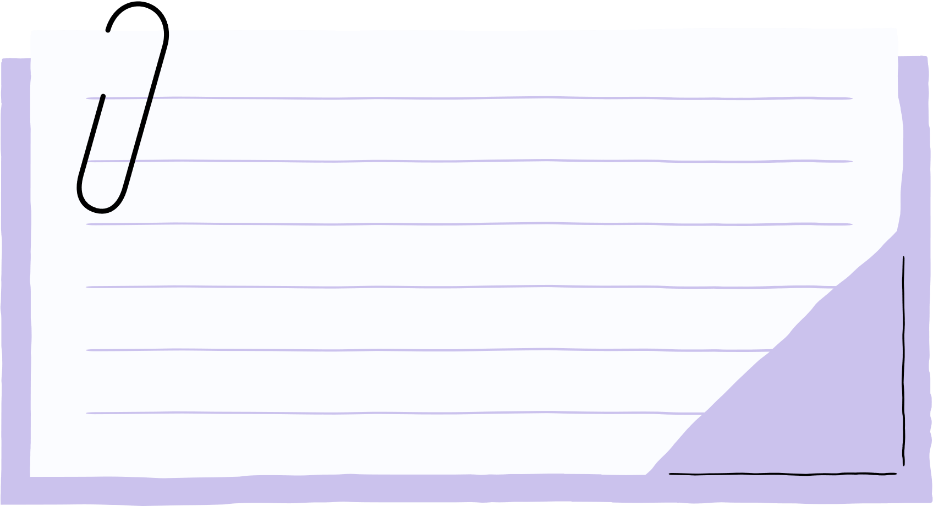






CHÀO MỪNG CÁC EM ĐẾN VỚI TIẾT HỌC

Slide 2


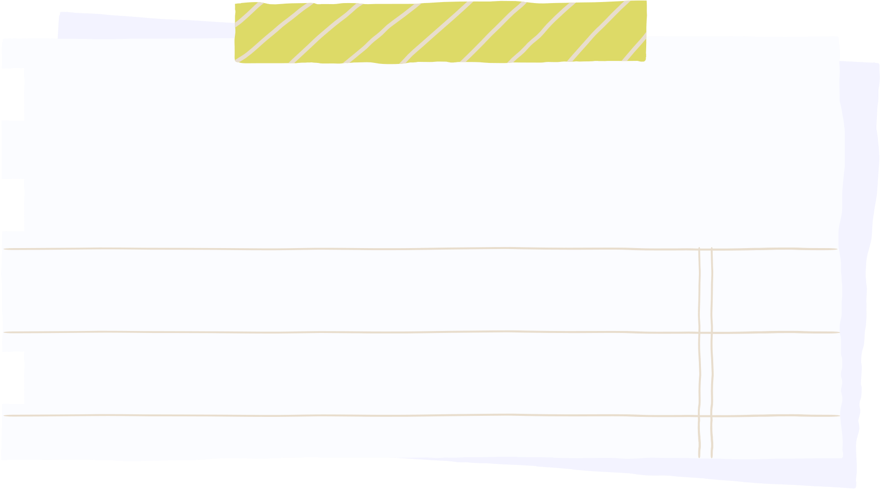



KHỞI ĐỘNG
TRÒ CHƠI “HỎI NHANH ĐÁP GỌN”
13 : 4 =
3 (dư 1)
44 : 5 =
8 (dư 4)
16 : 5 =
3 (dư 1)
37 : 4 =
9 (dư 1)
73 : 8 =
9 (dư 1)
24 : 7 =
3 (dư 3)
65 : 9 =
7 (dư 2)
88 : 9 =
9 (dư 7)

Slide 3
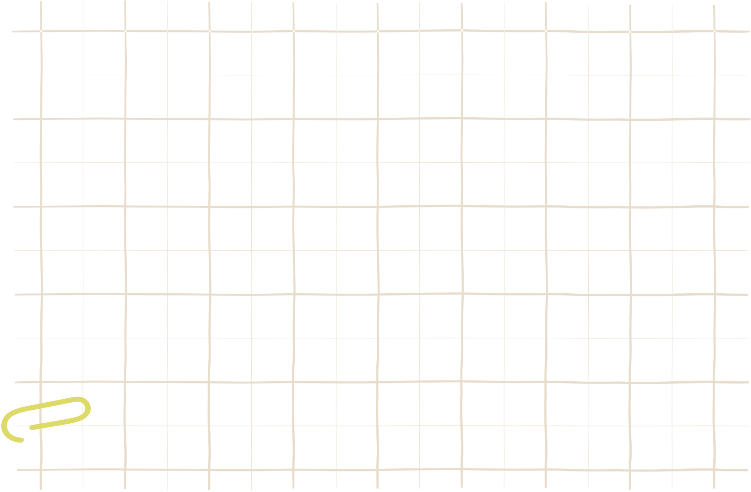



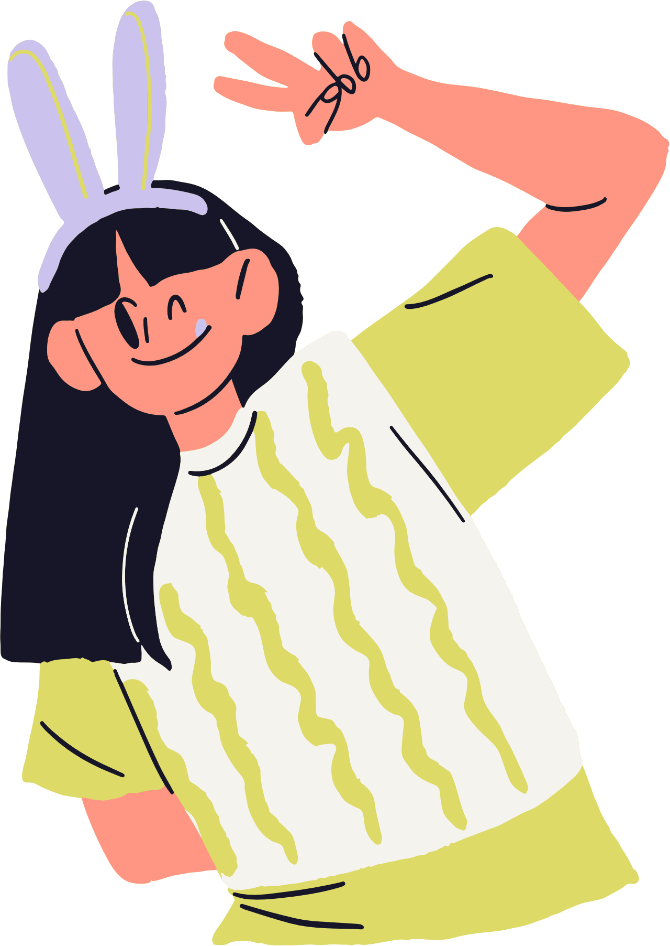

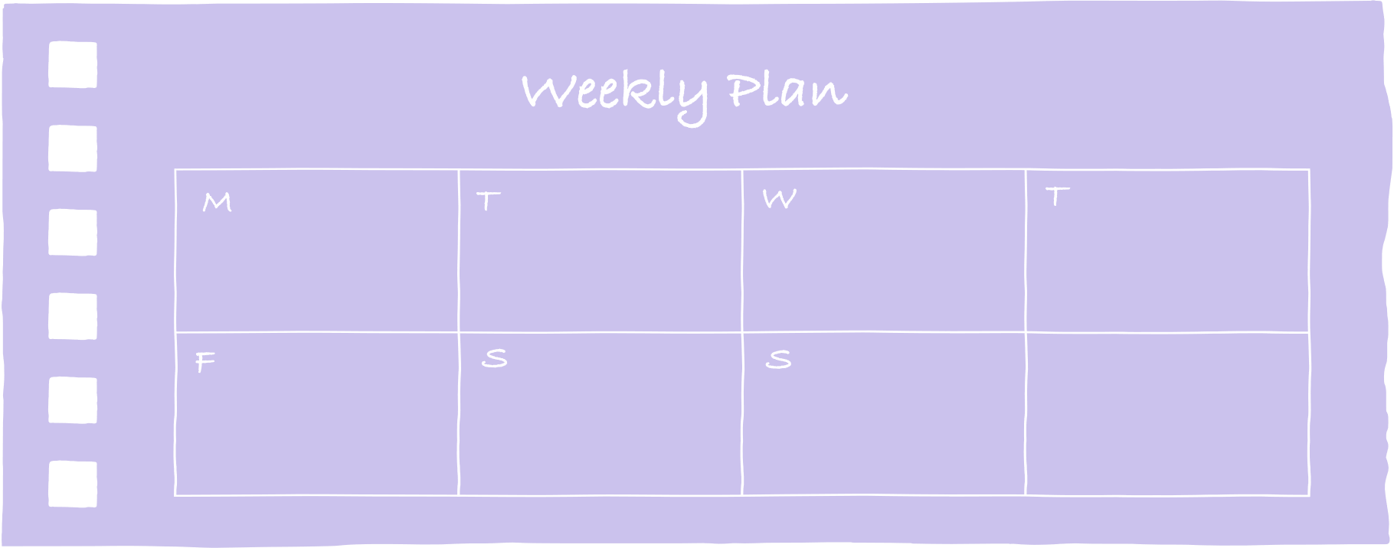
LUYỆN TẬP

Slide 4

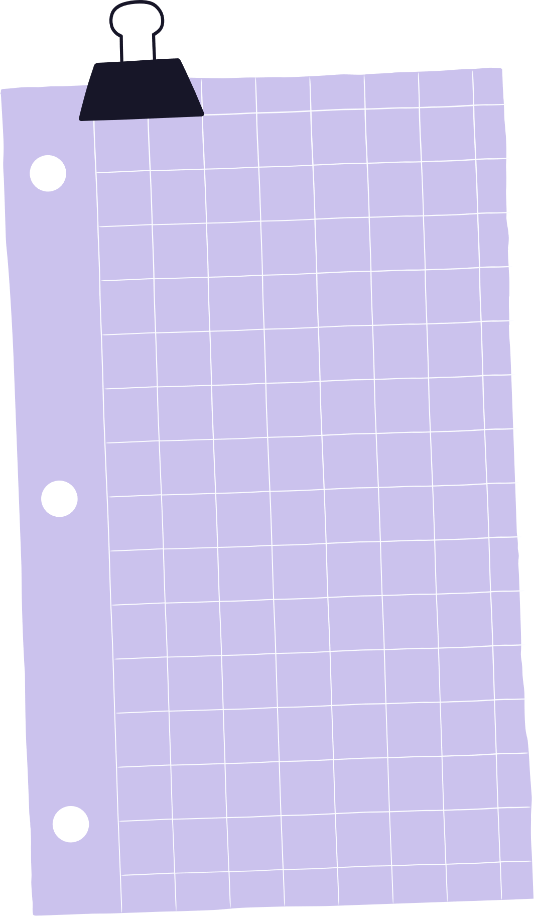
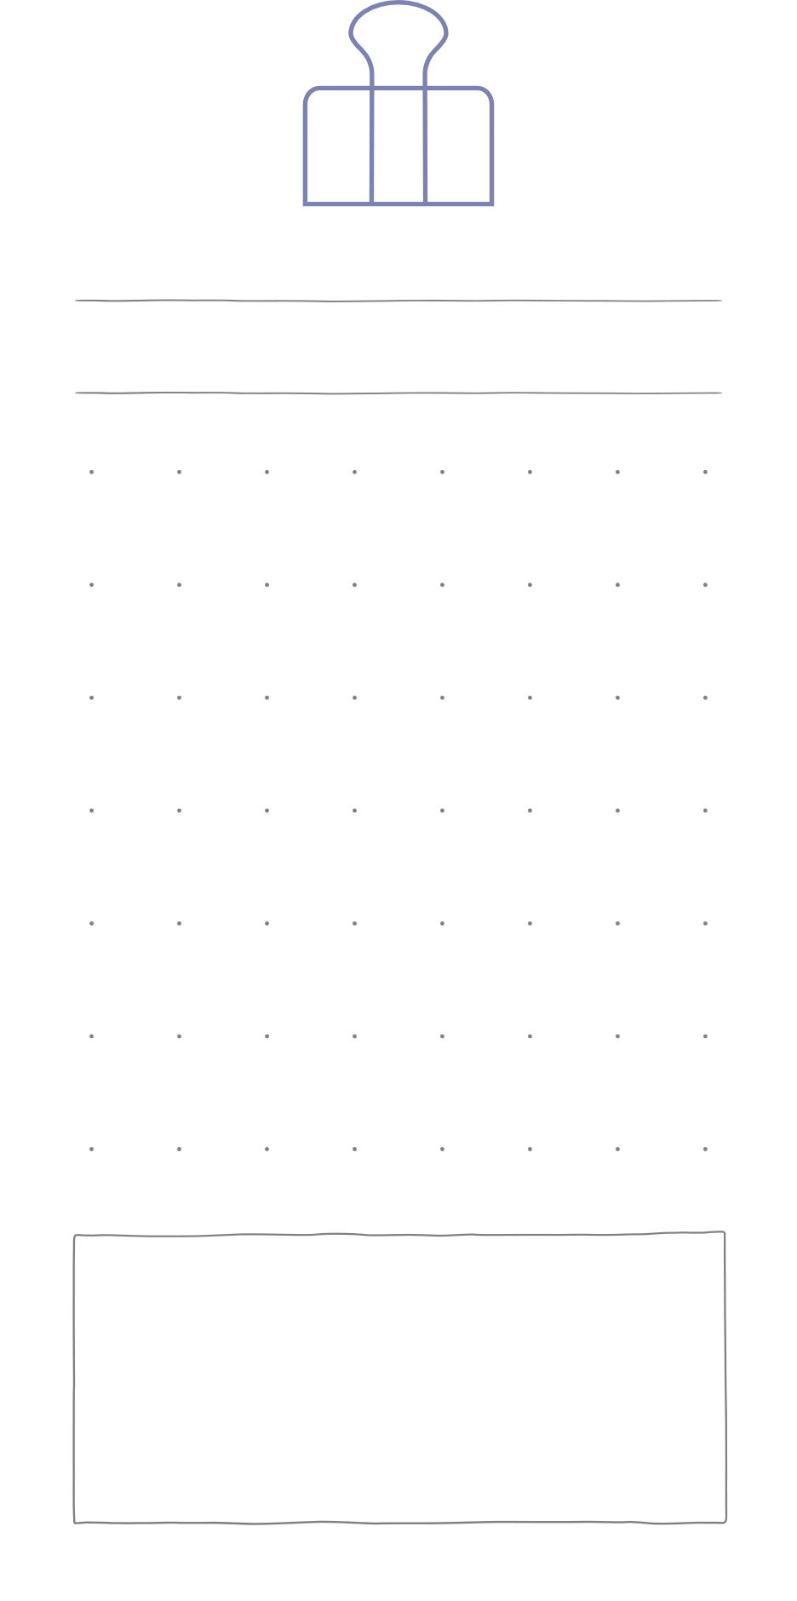
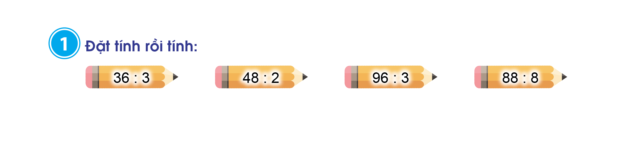


Bài 1: Đặt tính rồi tính
36
3
48
2
96
3
88
8
3
12
4
24
9
32
8
11
06
08
06
08
6
8
6
8
0
0
0
0

Slide 5


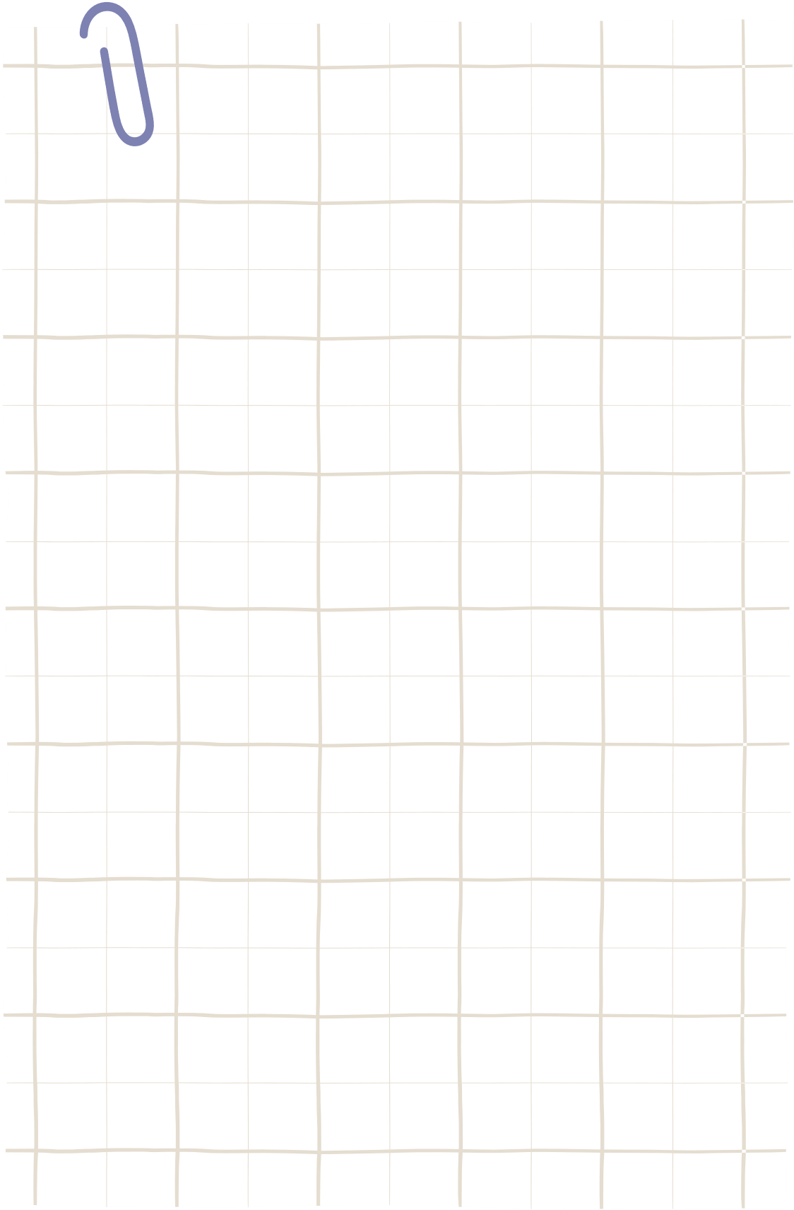
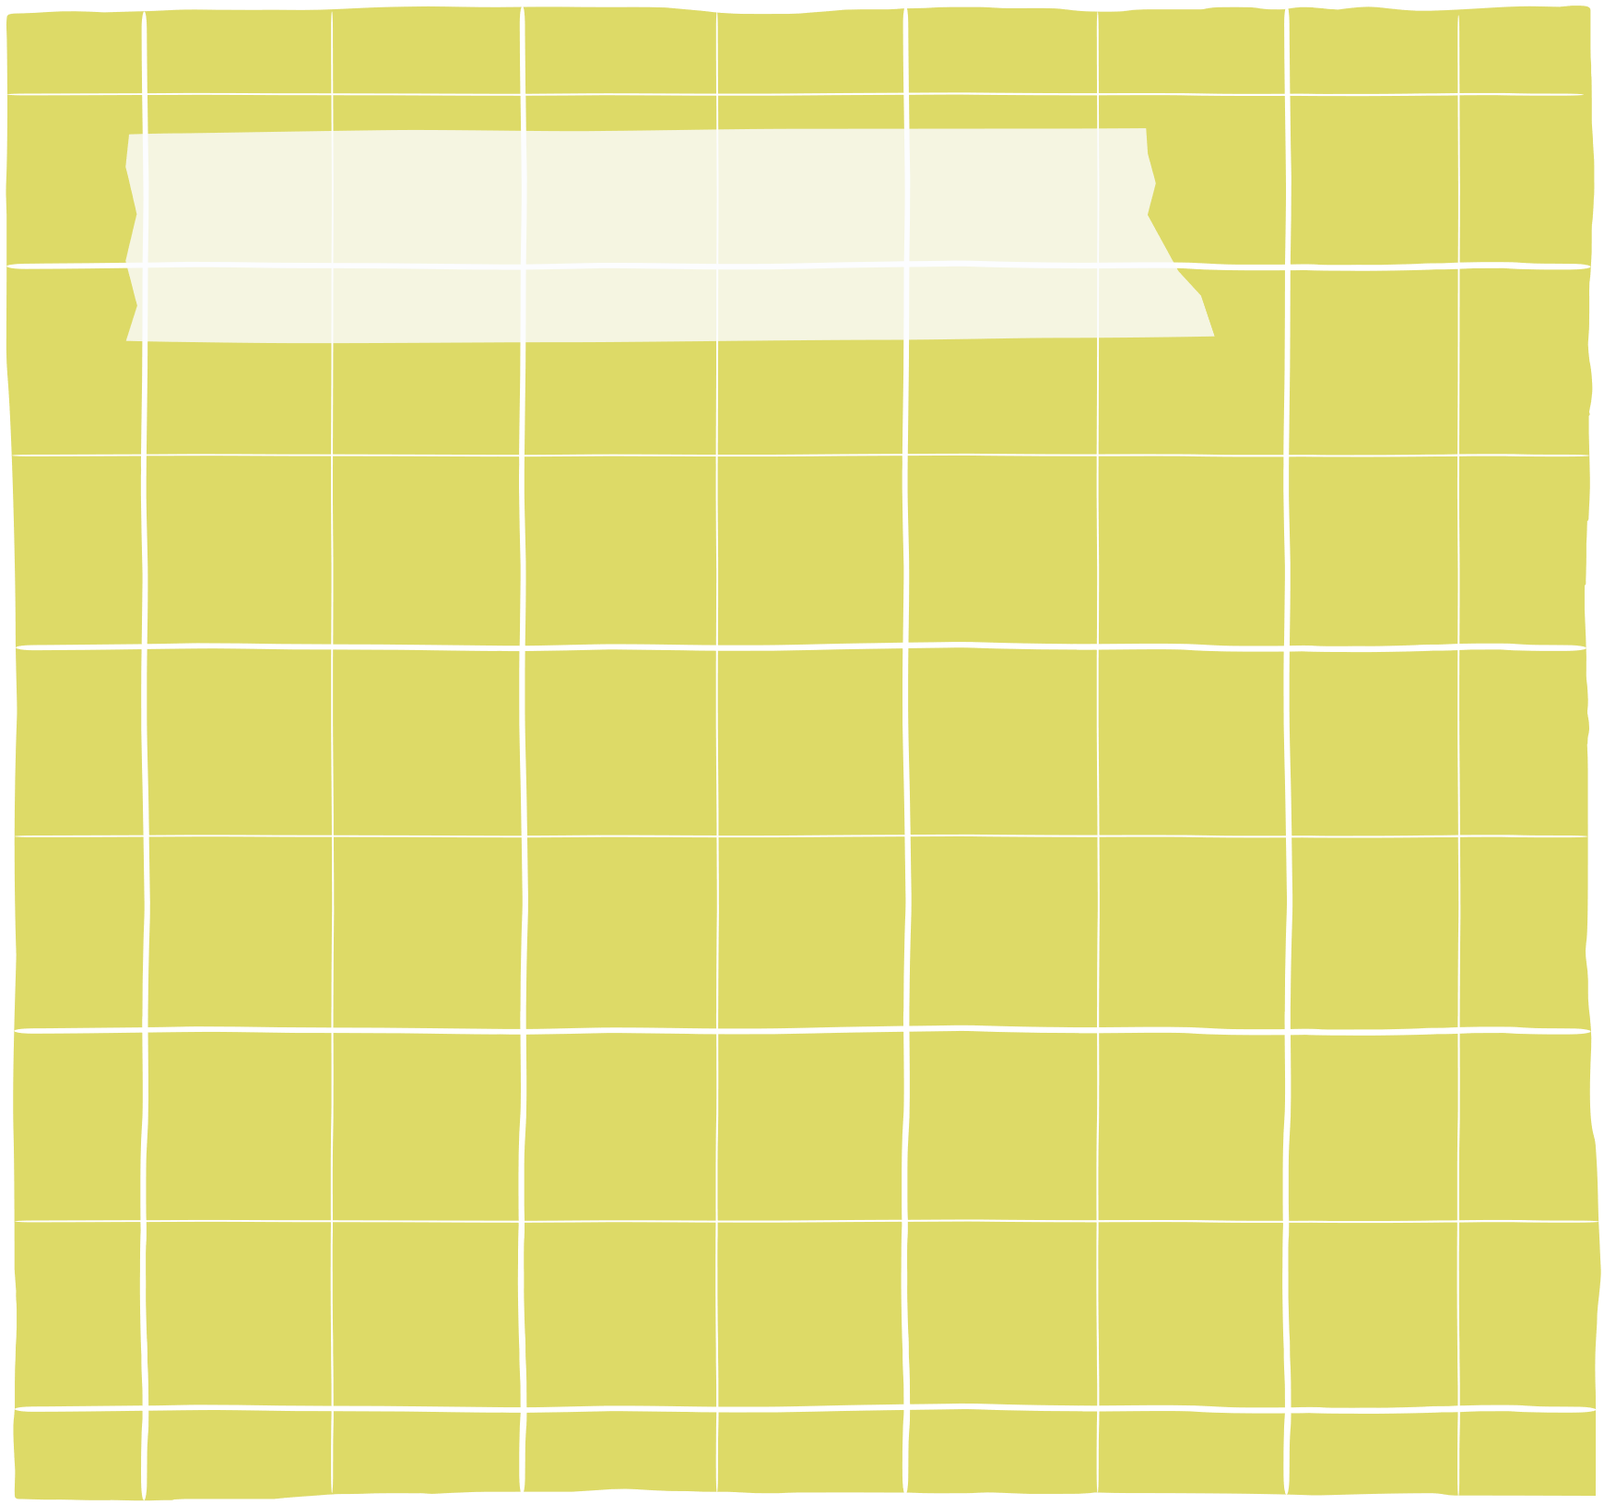



Bài 2: Tính (theo mẫu)
Mẫu:
246
2
2
123
04
4
06
6
0
Vậy 246 : 2 = 123

Slide 6


624
2
448
4
999
9
6
312
4
112
9
111
02
04
09
2
4
9
04
08
09
4
8
9
0
0
0
Vậy 624 : 2 = 312
Vậy 448 : 2 = 112
Vậy 999 : 9 = 111

Slide 7
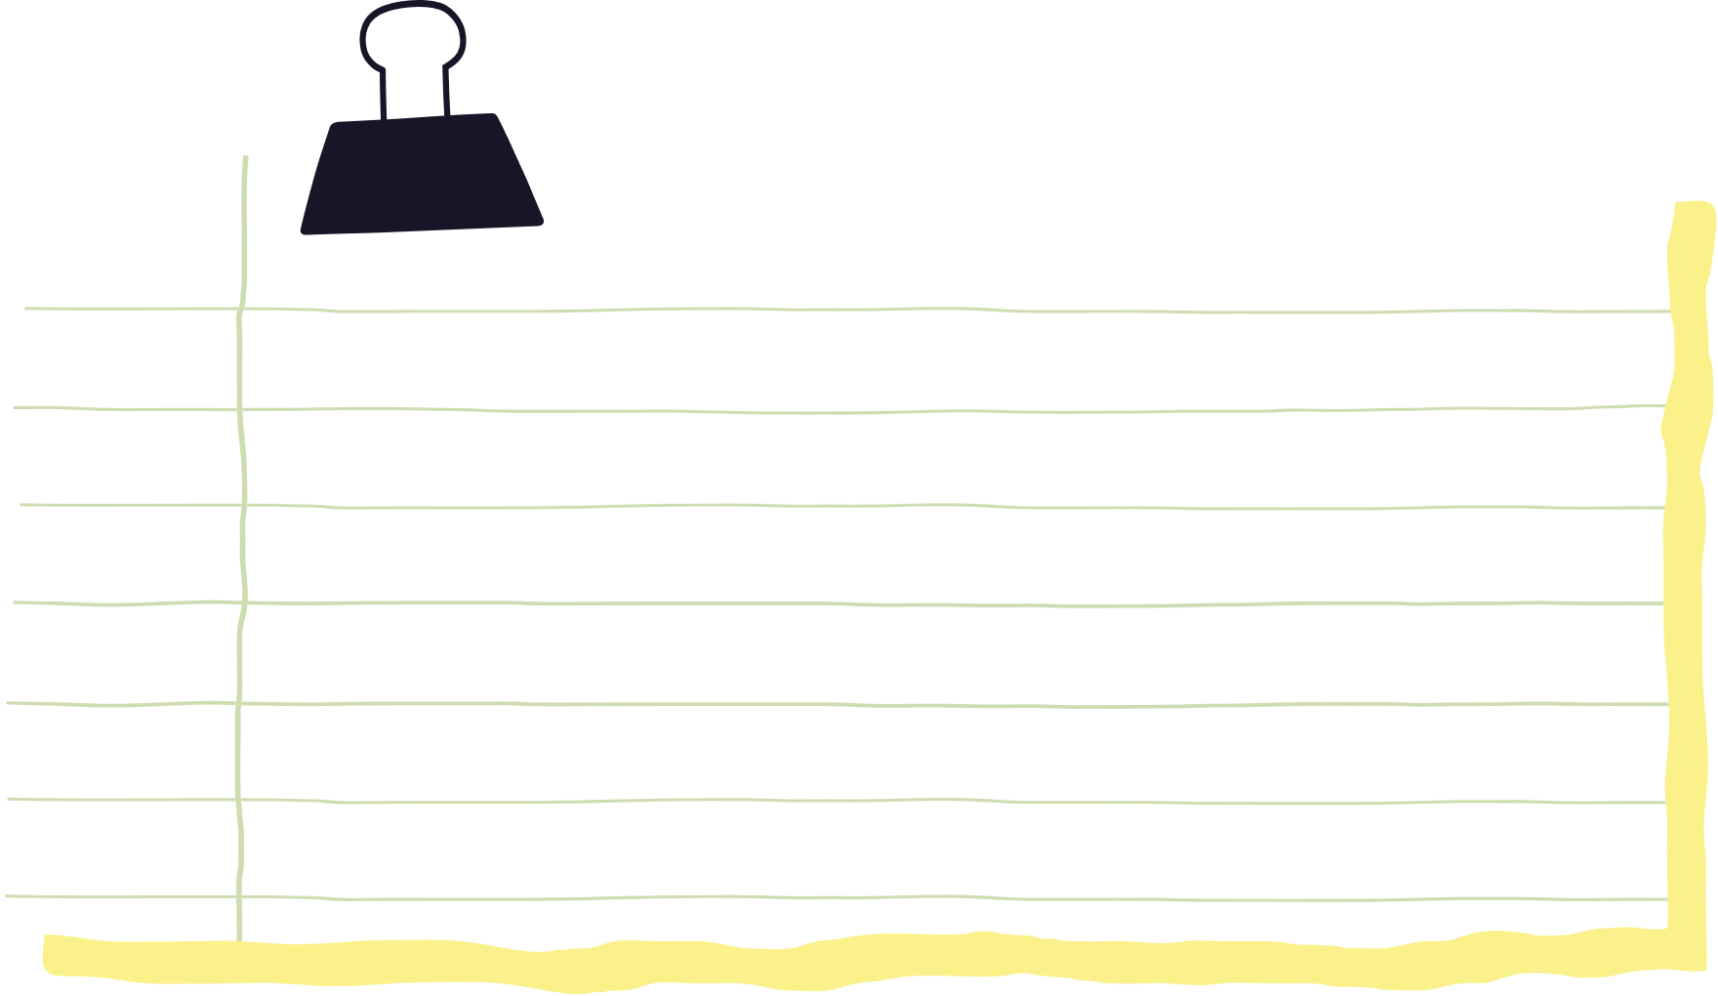

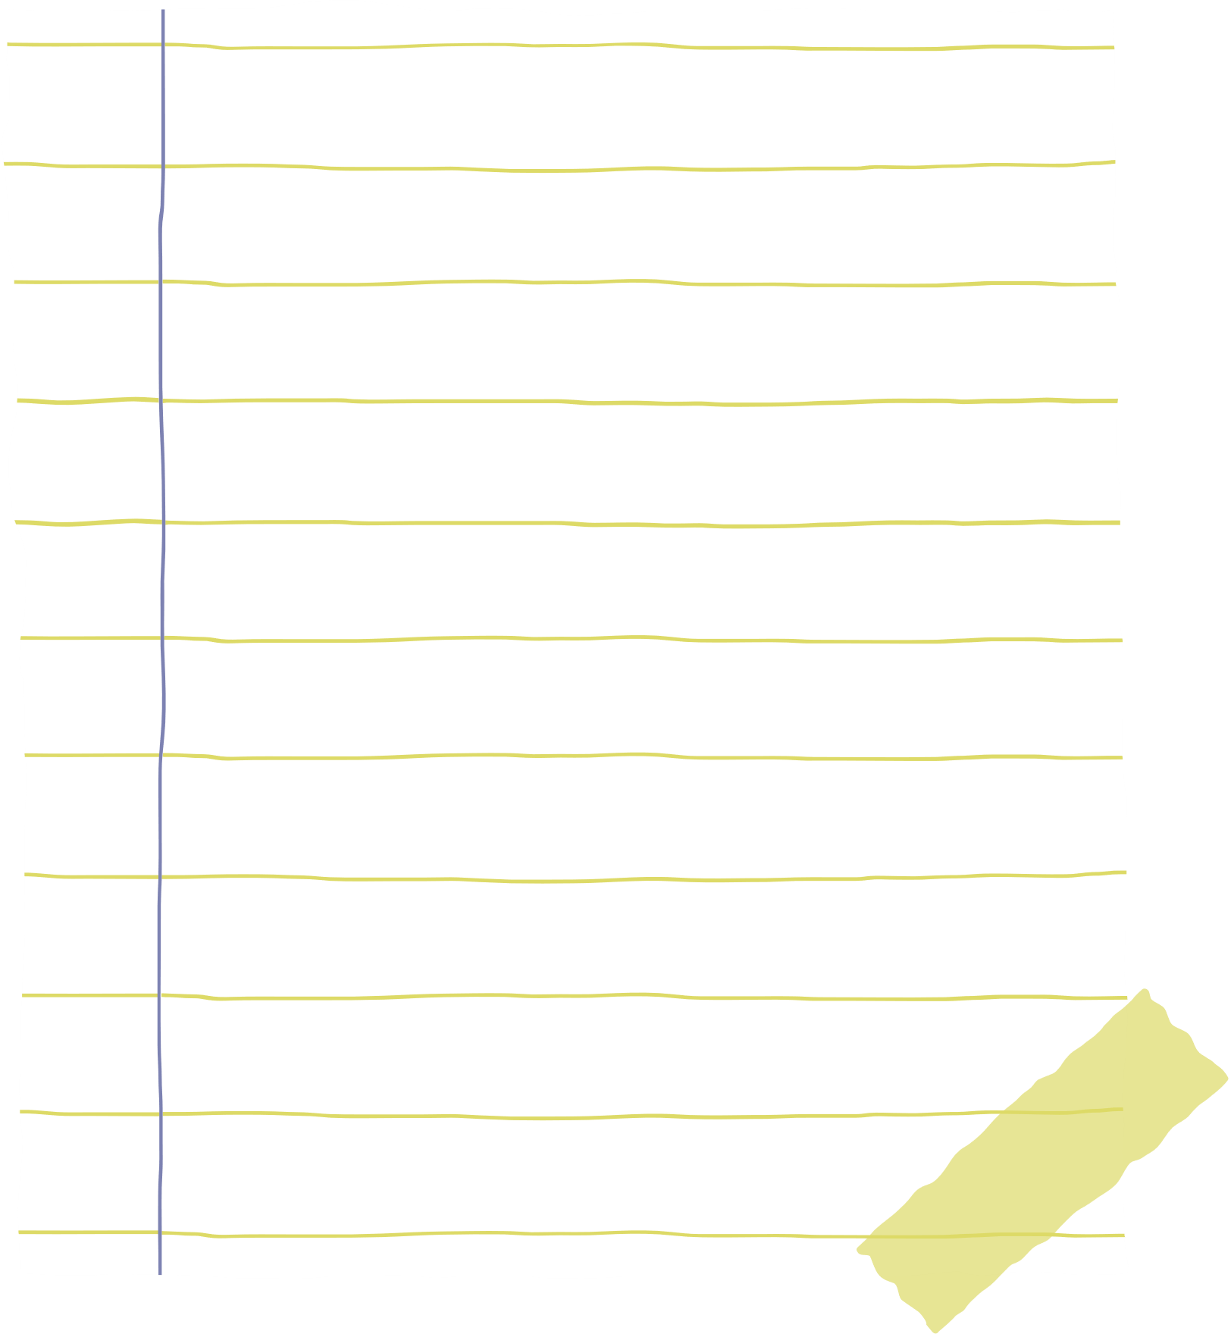

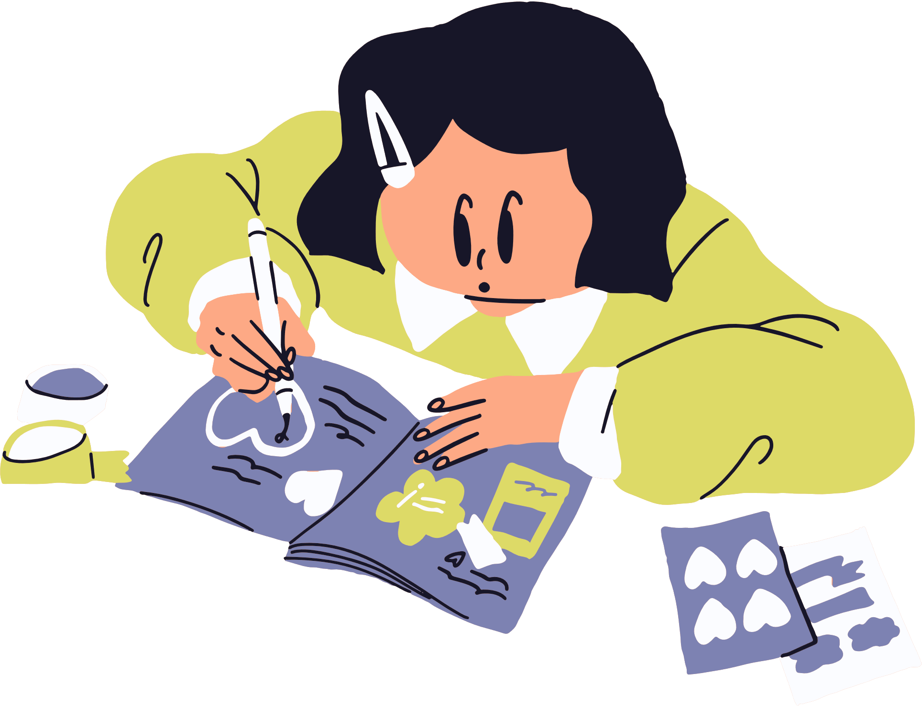

Bài 3: Tính (theo mẫu)
a) Mẫu:
87
4
8
21
07
4
3
Vậy 87 : 4 = 21 (dư 3)

Slide 8
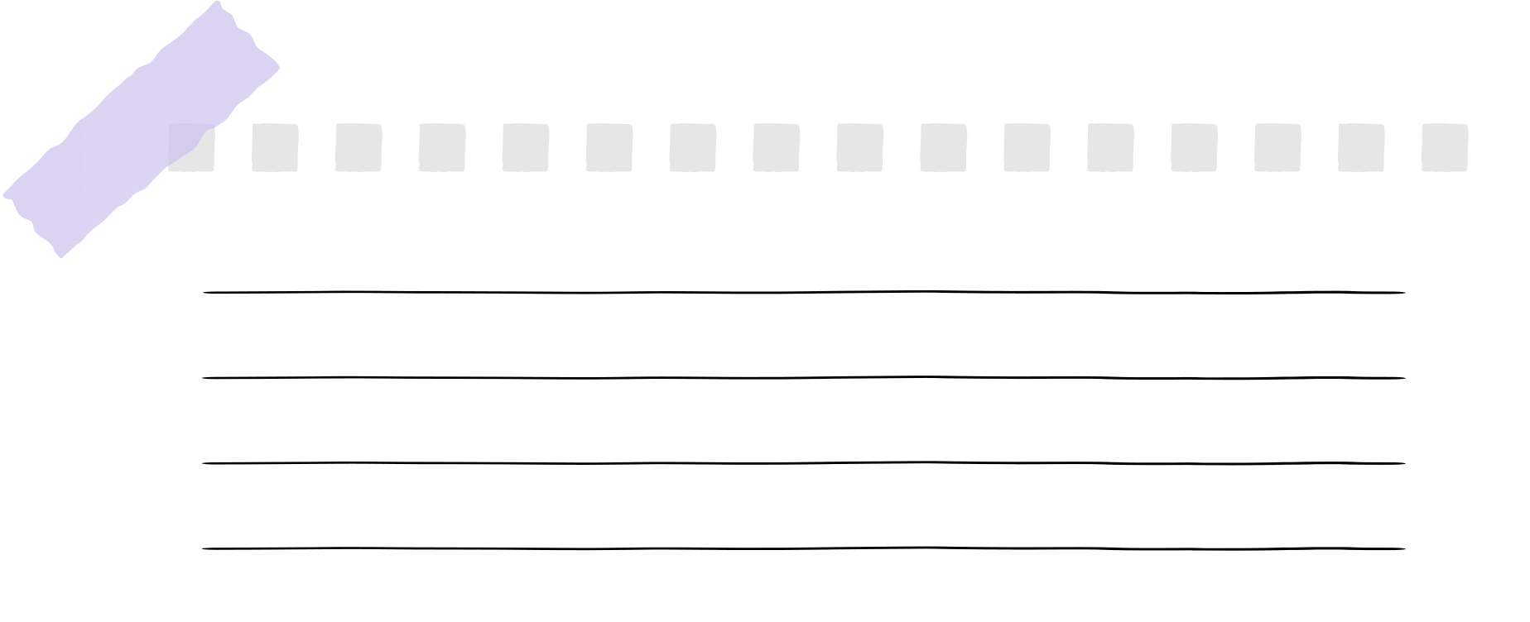

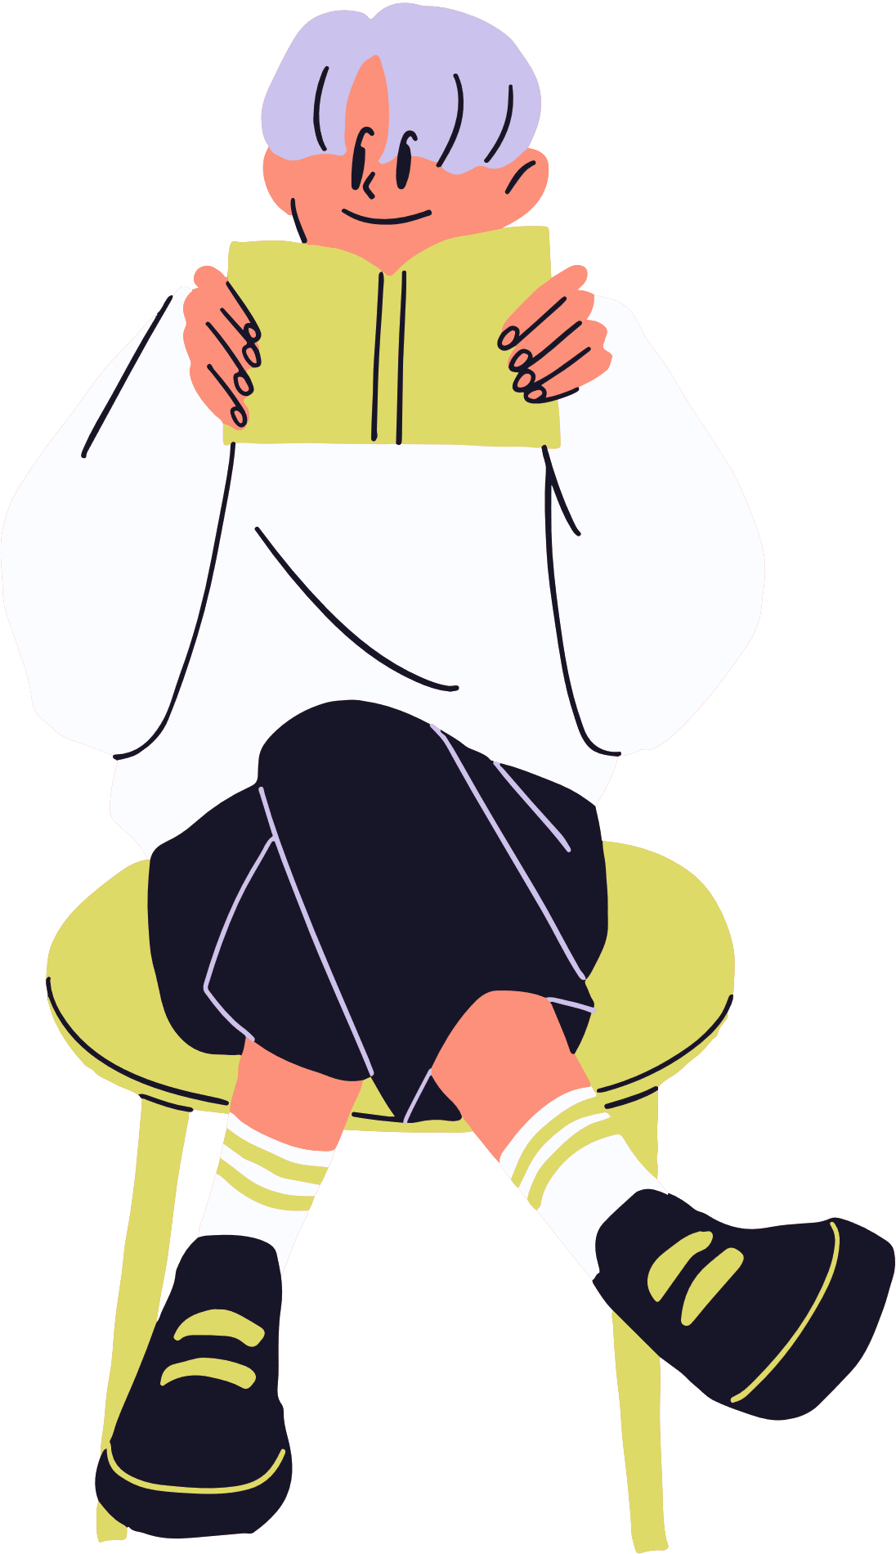
65
3
49
2
6
21
4
24
05
09
3
8
2
1
Vậy 65 : 3 = 21 (dư 2)
Vậy 49 : 2 = 24 (dư 1)

Slide 9
58
5
5
11
08
5
3
Vậy 58 : 5 = 11 (dư 3)

Slide 10

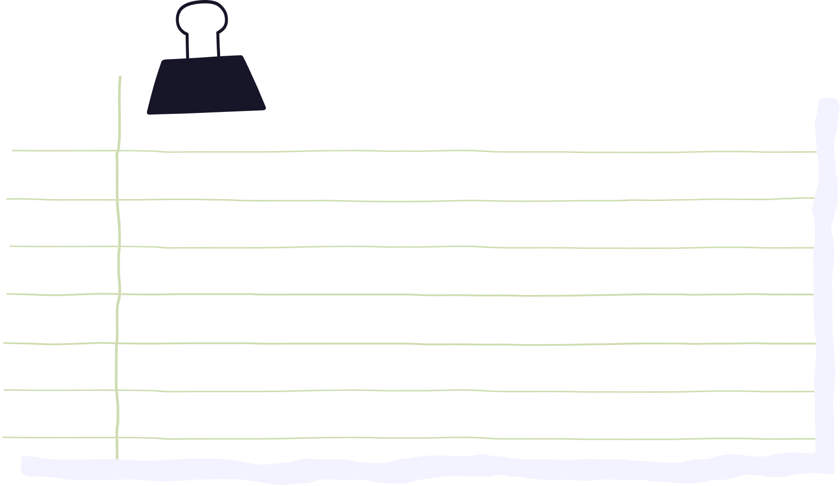


b) Mẫu:
938
3
9
312
03
3
08
6
2
Vậy 938 : 3 = 312 (dư 2)

Slide 11
463
2
846
4
4
231
695
3
8
211
06
6
6
231
04
4
03
09
9
06
2
4
1
05
3
2
Vậy 463 : 2 = 231 (dư 1)
2
Vậy 846 : 4 = 211 (dư 2)
Vậy 695 : 3 = 231 (dư 2)

Slide 12
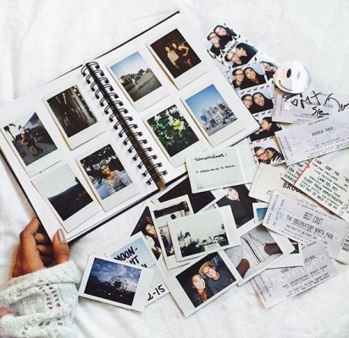
Bài 4: Vũ xếp 44 bức ảnh gia đình vào quyển sưu tập ảnh, biết rằng mỗi trang xếp được 4 bức ảnh. Hỏi Vũ cần chọn quyển sưu tập ảnh có ít nhất bao nhiêu trang?

Slide 13
Bài giải
Thực hiện phép chia: 44 : 4 = 11.
Vậy Vũ cần chọn quyển sưu tập ảnh có ít nhất 11 trang.
Đáp số: Ít nhất 11 trang.

Slide 14
DẶN DÒ VỀ NHÀ
Ôn lại cách đặt tính và thực hiện chia số có hai hoặc ba chữ số cho số có một chữ số trong phạm vi 1000 (chia hết và chia có dư).
Tìm hiểu các tình huống gắn với thực tế dựa trên phép chia đã học và đố mọi người.

Slide 15

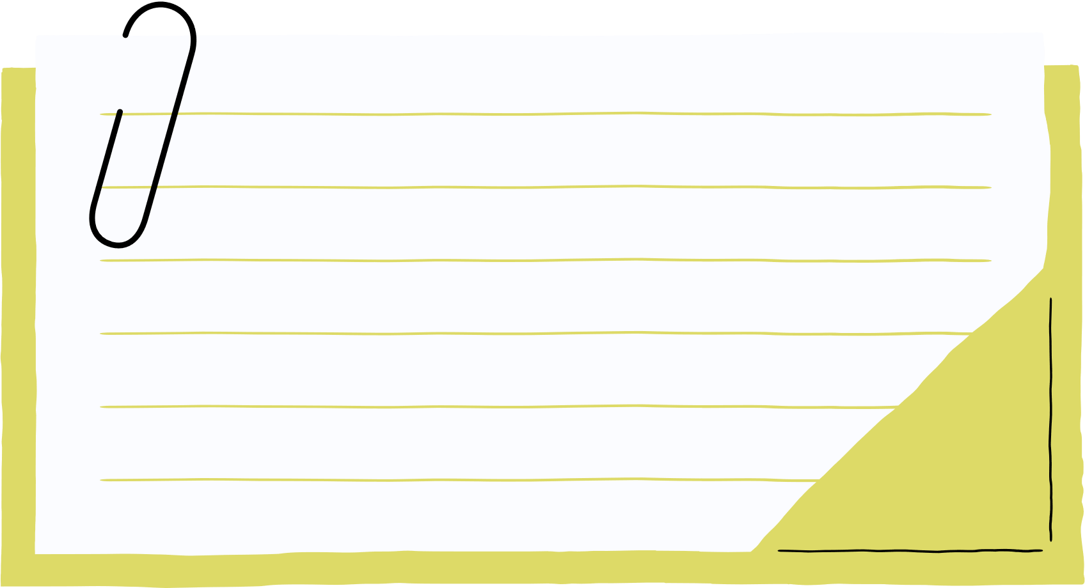


HẸN GẶP LẠI CÁC EM TRONG BUỔI HỌC SẮP TỚI

